Slide 1
স্বাগতম

Slide 2
প্রশ্ন করেঃ ১২টি আপেল ৩জনের মাঝে ভগ করে দিলে কয়টি আপেল পাবে । এ ধড়নের হিসাব কে কি বলে ।

Slide 3
শিক্ষক পরিচিতি
আবু নাছের
সহকারি শিক্ষক
মানপুর সরকারি প্রাথমিক বিদ্যালয়

Slide 4
পাঠ পরিচিতি
বিষয়ঃ প্রাথমিক গণিত
শ্রেণীঃ২য়
পাঠের শিরোনামঃভাগ
পাঠের অংশঃপ্রত্যেকে কয়টি করে পাবে।
সময়ঃ ৪০ মি
তাং

Slide 5
শিখন ফল ১৩,১,১উপকরন ব্যবহার করে ভাগ করতে পারবে।

Slide 6
আবেগ সৃষ্টি করব । এস আমরা একটি ভিডিও দেখি

Slide 7
আজকের পাঠ
ভাগ

Slide 8
9
3
3
3
9÷3=3

Slide 9
দলীয় কাজ
ক দল ১ । আমাদের কয়টি আপেল ছিল । ২ ।প্রত্যেকে কয়টি করে পাবে ।
খ দল ১ । ৯ টি আপেল তিন জনকে ভাগ করে দিলে কয়টি করে পাবে ।

Slide 10
মূল্যায়ণ

Slide 11
প্রশ্ন করেঃ ৯টি আপেল ৩ জন কে ভাগ করে দিলে কয়টি করে পাবে । ছবিতে আমরা কয়টি আপেল দেখিছি । তোমরা কে ৯টি আপেল ৩জন কে সমান ভাগে ভাগ করে দিতে পারবে ।

Slide 12
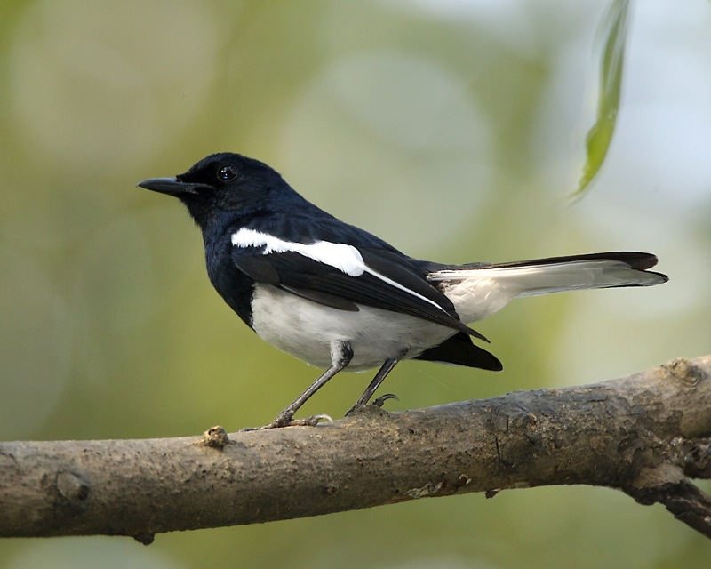
ধণ্যবাদ

